Slide 1
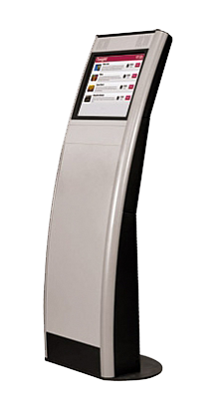

Automated Check in for Drivers
By Dario Busia, Ian Stevens, Jasper Orens, Senne Geurts

Slide 2
Inhoud
Inleiding
Projectdoel en scope
Projectmethode
Uitbesteden/Te doen
Planning
Baten/Kosten
Testen
Overdracht
Notes:
Dario
Introductie van Stanley Black & Decker Projectdoel en scope Projectmethode Wat zelf doen en uitbesteden Activiteiten zoals ontwikkeling, installatie, ... Kosteninschatting van enkelvoudige en recurrente kosten Testen Overdracht en service aan klant

Slide 3
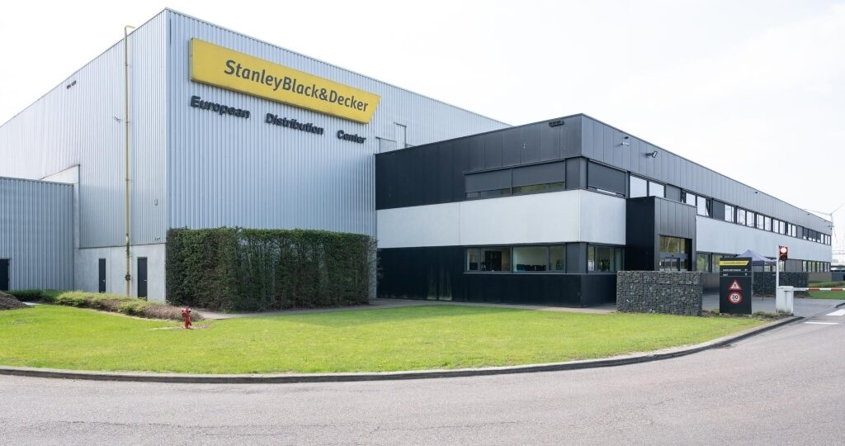
1. Inleiding
Stanley Black & Decker is een multinational die zich richt op het ontwerp, productie en distributie van diverse producten. In Tessenderlo is de vestiging verantwoordelijk voor opslag en distributie. Dus dit is hun corebusiness
Notes:
Dario

Slide 4
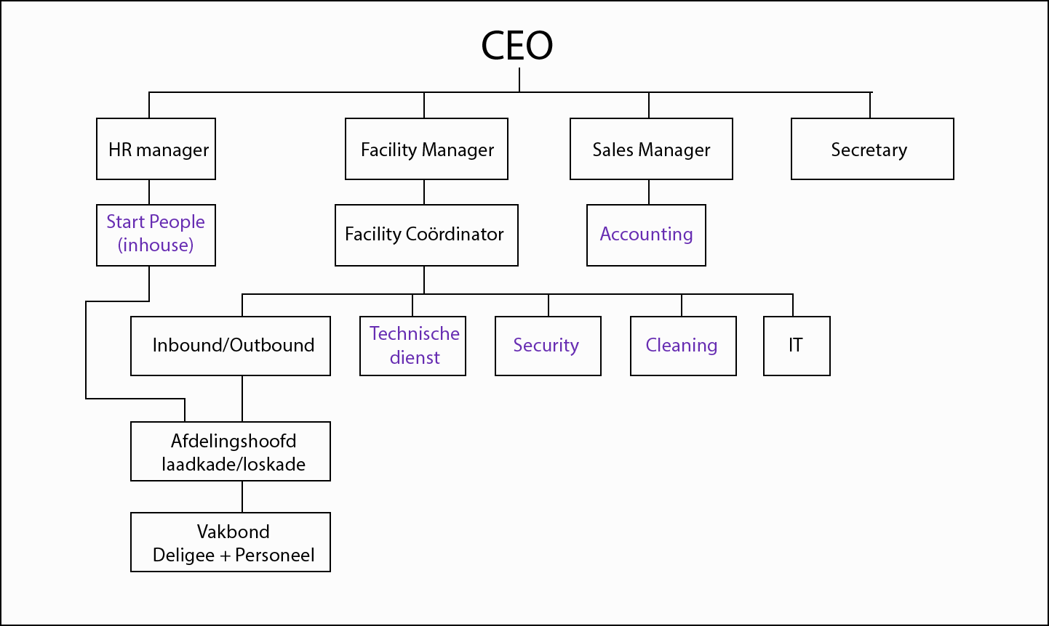
1. Inleiding
Met ons project zijn de volgende afdelingen betrokken: IT-dienst, Field manager, Field Coördinator, Technische dienst, Inbound/Outbound coördinator en bewakingsagenten aan inkom. Er is al een bestaande IT-omgeving waar dit project impact opgaat hebben.
Notes:
Dario

Slide 5
2. Projectdoel en scope 2.1 Het doel
een software-oplossing voor het beheren van de check-in van vrachtwagenchauffeurs
de chauffeurs geeft een code in
deze registreert hun gegevens
Deze informatie wordt doorgegeven aan de binnenkant van het bedrijf
medewerkers sturen instructies naar de chauffeurs.
Notes:
Ian
Het doel van het project is om een software-oplossing te ontwerpen en ontwikkelen voor het beheren van de check-in van vrachtwagenchauffeurs, waarbij de chauffeurs een code kan scannen/invoeren die hen registreert met hun nummerplaat, naam en telefoonnummer. Deze informatie wordt dan doorgegeven aan de binnenkant van het bedrijf, waar de medewerkers via het systeem een sms kunnen sturen met instructies naar de chauffeurs.

Slide 6

2. Projectdoel en scope 2.2 de scope
Notes:
Ian
De scope van het project omvat de volledige levenscyclus van de softwareontwikkeling, inclusief planning, ontwerp, ontwikkeling, implementatie, testen, onderhoud en ondersteuning. Het project zal de ontwikkeling van een op maat gemaakte software-oplossing omvatten, die is afgestemd op de specifieke behoeften en vereisten. Wij hebben voor deze methode gekozen omdat wij in constante samenwerking zijn met de klant en er aanpassingen kunnen gedaan worden bij de evolutie van het project.

Slide 7
2. Projectdoel en scope 2.2 Wat automatiseren, installeren of configureren
Automatisering van de check-in procedure
Installatie van de software
Configuratie van het SMS-system
Gebruikersbeheer
Rapportage en analyses
Integratie met andere systemen
Notes:
Ian
Automatisering van de check-in procedure: Door middel van de software-oplossing kunnen chauffeurs zichzelf inchecken bij uw faciliteit door een code in te voeren, waardoor het hele proces geautomatiseerd wordt.
Installatie van de software op uw server of in de Cloud: De software-oplossing zal geïnstalleerd worden op de Cloud.
Configuratie van het SMS-systeem: De software-oplossing kan worden geconfigureerd om automatisch Sms-berichten te versturen naar de chauffeurs met instructies en andere relevante informatie.
Gebruikersbeheer: De software-oplossing kan worden geconfigureerd om verschillende niveaus van toegangsrechten en beveiligingsinstellingen te hebben, waardoor de klant de controle over de gebruikers en hun rechten heeft.
Rapportage en analyses: De software-oplossing kan worden geconfigureerd om automatisch rapporten te genereren en analyses uit te voeren, waardoor de klant meer inzicht krijgt in de prestaties van hun bedrijf en hun check-in procedures.
Integratie met andere systemen: De software-oplossing kan worden geconfigureerd om te integreren met andere systemen die u al gebruikt binnen uw bedrijf, zoals een CRM-systeem of een factureringssysteem.

Slide 8
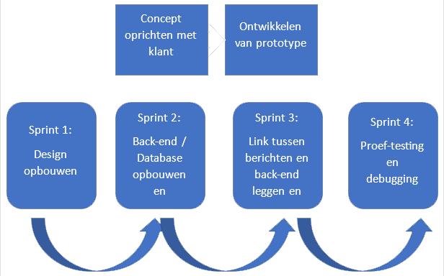
3. projectmethode
Notes:
Ian
Voor de projectmethode gebruiken we Scrum. Scrum is de ideale projectmethode voor dit project wegens de volgende criteria:
+ De taken zijn opgedeeld in kleinere taken en daardoor makkelijker om deze tot een goed einden te laten komen
+ Je werkt eerst aan de belangrijkste taken
+ Scrum zorgt ook dat we het product sneller aan de klant kunnen voorstellen
+ We werken nauw samen met de klant om een goede opvolging van het product te kunnen garanderen
Bij deze projectmethode komen natuurlijk ook een paar negatieve punten.
- Veel verantwoordelijkheid voor een persoon
- Een zeer strikte deadline wat kan lijden naar veel werkstress

Slide 9
4. Uitbesteden / te doen
Insourcing | Outsourcing
Software schrijven | Cloud Server kopen
Manuals schrijven voor gebruik | Installatie kiosk
Kiosk bestellen | Personeel trainen (andere gebruikers)
Personeel trainen (verantwoordelijke)
Project begeleiden bij het testen
Support bieden
Software installeren bij interne Pc’s
Notes:
Ian
We willen namelijk zoveel mogelijk zelf doen zodat we ook hierdoor zoveel mogelijk support kunnen bieden bij problemen.
We zullen een combinatie pakket gebruiken om kosten te beperken, de software die we gebruiken is daarom gratis maar de servers en installatie zullen gedaan worden door een buiten-firma.
We kiezen voor de cloud servers omdat dit veel makkelijker is voor wat wij willen bereiken met dit project, een on-premise server zou later nog een optie kunnen worden aan de hand van de uitbreiding van het bedrijf.

Slide 10
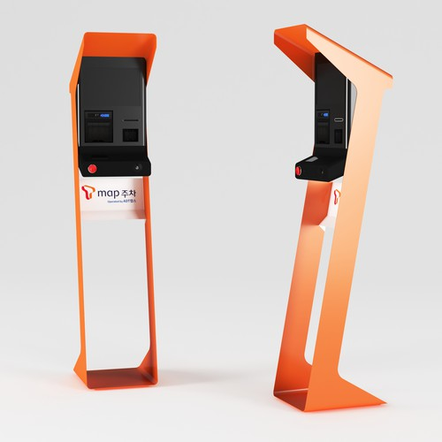
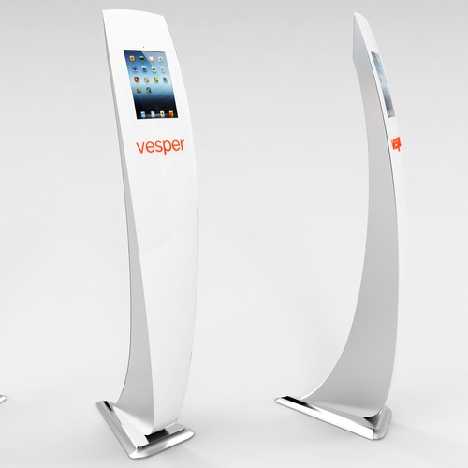
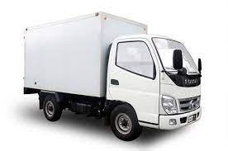
5. planning
1. Ontwerp kiosk, aankoop en levering
2 weken duur
Notes:
Senne
1. Contact opnemen met Connecto (connecto.com) voor de bestelling te bespreken 2. Bestelling plaatsen na overleg met team 3. Levering kiosk

Slide 11

5. planning
2. Ontwikkeling software
16 weken duur
Notes:
Senne
1. Naam bedenken voor software gebruik 2. Werkomgeving zoals Azure oprichten voor project 3. Moodboard maken voor richting van het design te bekijken 4. Pagina verdeling bekijken 5. Interface design 6. Homepage (taal selecteren), pagina voor scannen designen, pagina voor nummerplaat,

Slide 12
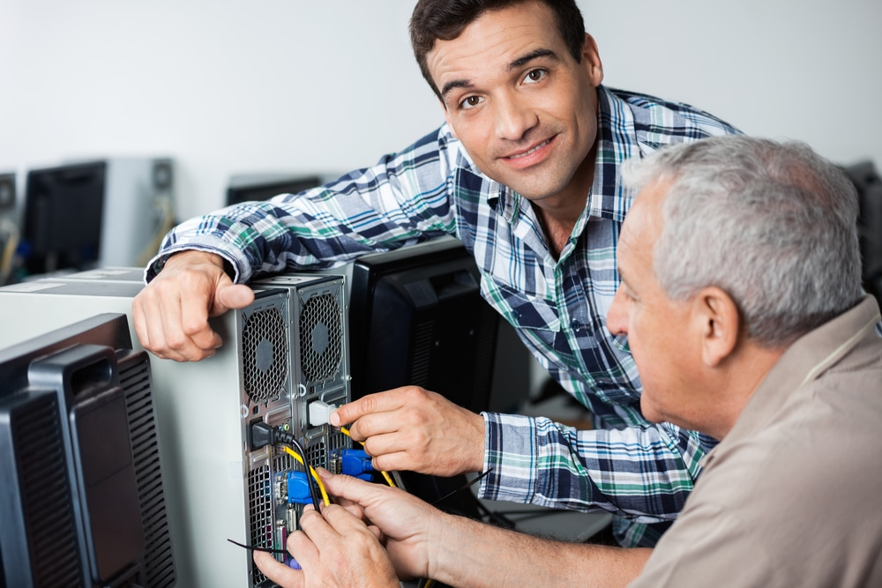
5. planning
3. Installatie van de kiosk
1 week duur
Notes:
Senne

Slide 13
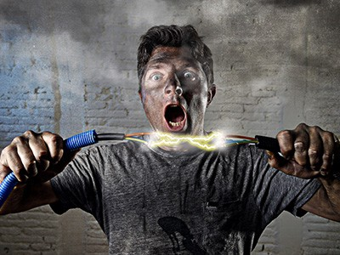
5. planning
4. Testen van de kiosk
2 weken duur
Notes:
Senne

Slide 14

5. planning
5. Opleiding personeel en opstellen handleiding
1 week duur
Notes:
Senne

Slide 15
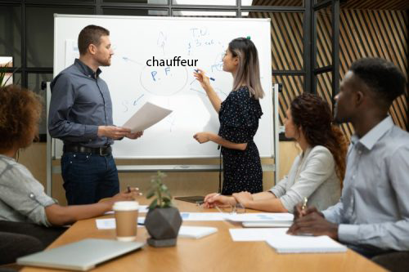
5. planning
6. opstellen handleiding chauffeurs
2 dagen duur
Notes:
Senne

Slide 16
5. planning: mijlpalen
Ontwerp van de kiosk en apparatuur is afgerond
Software en kiosk design zijn ontwikkeld
Kiosk is geïnstalleerd en operationeel
Kiosk en software zijn getest en goedgekeurd
Personeel is opgeleid en handleiding voor chauffeurs is opgesteld
Notes:
Senne

Slide 17
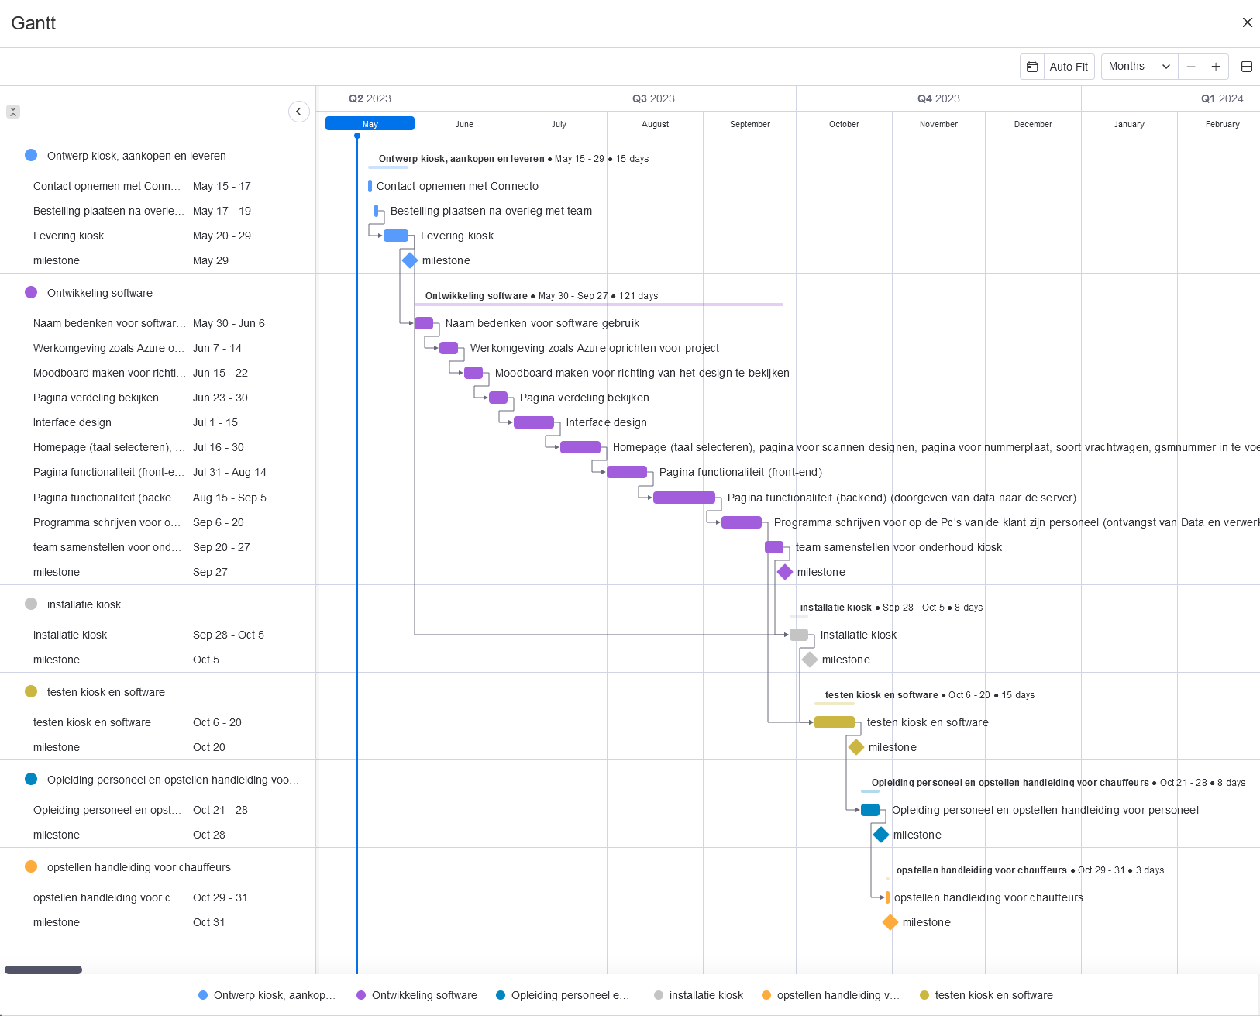
5. planning: mijlpalen
Notes:
Senne

Slide 18
6. Kosten/baten : kosten
Item | E.H Prijs | Aantl. | Tot.
Hardware
Een kiosk | € 4.000 | 1 | € 4.000
Stroomkabels | € 7 | 1 | €7
Netwerkkabels | € 8 | 1 | €8
Ontwikkelingskosten
Softwareontwikkeling | € 15.000 | 1 | € 15.000
Recurrente kosten
Cloud server per jaar | € 4.52 | 120m | € 542,4
Installatiekosten
Installeer kiosk | € 135,09 | 1 | € 135.09
Installeer software op huidige interne Pc's | € 55 | 8 | € 440
Onderhoudskosten
Volgens SLA 2 jaar garantie | € 0 | 24m | € 0
Na 2 jaar per maand | €200 | 96m | € 19.200
Opleidingskosten
Opleiding geven | € 80 | 1 | € 80
Opleiding volgen | € 75 | 12 | € 900
Helpdesk
Volgens SLA 2 jaar gratis support | € 0 | 24m | € 0
Na 2 jaar per maand | € 120 | 96m | € 11.520
Totaal |  | 120m | € 32.656,49
Notes:
Jasper
Prijzen staan op connecto.com
Prijzen van kabels op amazon
Prijzen van kabels op amazon
Had dit proberen te vragen maar kreeg geen antwoord. Dit is een algemene prijs die ik online vond
Prijzen van Hetzner
Kosten van personeel technische dienst +- €38.300euro per jaar bruto
Voor +- 8Pc’s zou dit zoveel kosten
Na 2 jaar verloopt de gratis dienst levering voor support
Deze is optioneel dus word ook niet verrekend in de totale kosten. Gezien dit specifiek over issues gaan die niet via de helpdesk gedaan kunnen worden. Dit zal dus met andere woorden naar de ontwikkelaar van de kiosk gaan.

Slide 19
6. Kosten/baten : baten
Item | E.H Prijs | Aantl. | Tot.
Personeel
2de bewakingsagent/ jaar | € 300 | 120m | € 756.000
2de administratie personeel (inbound/outbound) | € 116,16 | 135m | €329.313,6
Laattijdigheidskosten
Vertragingsschades | € 9.000 | 120m | € 108.0000
Extra transportkosten: | € 2.000 | 120m | € 240.000
Totaal | €11.307 | 12m | € 131.607,00
Notes:
Jasper
Ruwe schatting van huur van een bewakingsfirma / dag is €300 / p persoon
Loon personeel 14,52/uur ongeveer - > x 8uur -> x 21 dagen -> x 135 maanden
Goederen die te laat aankomen op hun locatie 1% van totaal van de levering
Extra transport kosten konden voor 1x per maand € 2000 kosten dus heb ik dit zo verrekend.

Slide 20

7. testen
Functionele test
Notes:
Senne
Functionele tests: Deze tests beoordelen of het project voldoet aan de vereisten en specificaties van de opdrachtgever en of alle functies correct werken.
Prestatietests: Deze tests beoordelen of het project goed presteert bij een bepaalde belasting of in een bepaalde omgeving, zoals het testen van de reactietijd en de verwerkingssnelheid van de kiosk.
Gebruikersacceptatietests: Deze tests worden uitgevoerd om te beoordelen of het project voldoet aan de verwachtingen van de gebruikers, en of het gebruiksvriendelijk en intuïtief is.
Beveiligingstests: Deze tests beoordelen of het project voldoet aan de beveiligingsvereisten en of het systeem veilig is tegen potentiële aanvallen of bedreigingen.
Compatibiliteitstests: Deze tests beoordelen of het project goed werkt in verschillende omgevingen en met verschillende hardware- en softwareconfiguraties.

Slide 21

7. testen
Functionele test
Prestatie test
Notes:
Senne
Functionele tests: Deze tests beoordelen of het project voldoet aan de vereisten en specificaties van de opdrachtgever en of alle functies correct werken.
Prestatietests: Deze tests beoordelen of het project goed presteert bij een bepaalde belasting of in een bepaalde omgeving, zoals het testen van de reactietijd en de verwerkingssnelheid van de kiosk.
Gebruikersacceptatietests: Deze tests worden uitgevoerd om te beoordelen of het project voldoet aan de verwachtingen van de gebruikers, en of het gebruiksvriendelijk en intuïtief is.
Beveiligingstests: Deze tests beoordelen of het project voldoet aan de beveiligingsvereisten en of het systeem veilig is tegen potentiële aanvallen of bedreigingen.
Compatibiliteitstests: Deze tests beoordelen of het project goed werkt in verschillende omgevingen en met verschillende hardware- en softwareconfiguraties.

Slide 22

7. testen
Functionele test
Prestatie test
Gebruikers-
acceptatietest
Notes:
Senne Functionele tests: Deze tests beoordelen of het project voldoet aan de vereisten en specificaties van de opdrachtgever en of alle functies correct werken.
Prestatietests: Deze tests beoordelen of het project goed presteert bij een bepaalde belasting of in een bepaalde omgeving, zoals het testen van de reactietijd en de verwerkingssnelheid van de kiosk.
Gebruikersacceptatietests: Deze tests worden uitgevoerd om te beoordelen of het project voldoet aan de verwachtingen van de gebruikers, en of het gebruiksvriendelijk en intuïtief is.
Beveiligingstests: Deze tests beoordelen of het project voldoet aan de beveiligingsvereisten en of het systeem veilig is tegen potentiële aanvallen of bedreigingen.
Compatibiliteitstests: Deze tests beoordelen of het project goed werkt in verschillende omgevingen en met verschillende hardware- en softwareconfiguraties.

Slide 23

7. testen
Functionele test
Prestatie test
Gebruikers-
acceptatietest
beveiligingstest
Notes:
Senne Functionele tests: Deze tests beoordelen of het project voldoet aan de vereisten en specificaties van de opdrachtgever en of alle functies correct werken.
Prestatietests: Deze tests beoordelen of het project goed presteert bij een bepaalde belasting of in een bepaalde omgeving, zoals het testen van de reactietijd en de verwerkingssnelheid van de kiosk.
Gebruikersacceptatietests: Deze tests worden uitgevoerd om te beoordelen of het project voldoet aan de verwachtingen van de gebruikers, en of het gebruiksvriendelijk en intuïtief is.
Beveiligingstests: Deze tests beoordelen of het project voldoet aan de beveiligingsvereisten en of het systeem veilig is tegen potentiële aanvallen of bedreigingen.
Compatibiliteitstests: Deze tests beoordelen of het project goed werkt in verschillende omgevingen en met verschillende hardware- en softwareconfiguraties.

Slide 24

7. testen
Functionele test
Prestatie test
Gebruikers-
acceptatietest
beveiligingstest
compatibiliteitstest
Notes:
Senne Functionele tests: Deze tests beoordelen of het project voldoet aan de vereisten en specificaties van de opdrachtgever en of alle functies correct werken.
Prestatietests: Deze tests beoordelen of het project goed presteert bij een bepaalde belasting of in een bepaalde omgeving, zoals het testen van de reactietijd en de verwerkingssnelheid van de kiosk.
Gebruikersacceptatietests: Deze tests worden uitgevoerd om te beoordelen of het project voldoet aan de verwachtingen van de gebruikers, en of het gebruiksvriendelijk en intuïtief is.
Beveiligingstests: Deze tests beoordelen of het project voldoet aan de beveiligingsvereisten en of het systeem veilig is tegen potentiële aanvallen of bedreigingen.
Compatibiliteitstests: Deze tests beoordelen of het project goed werkt in verschillende omgevingen en met verschillende hardware- en softwareconfiguraties.

Slide 25

7. Overdracht van het project
Acceptatie
Notes:
Jasper
Acceptatie: We zullen ons voorbereiden op de acceptatie van het project door tijdens de ontwikkeling nauw samen te werken Stanley Black & Decker en hun feedback regelmatig te integreren in het ontwerp en de ontwikkeling van de kiosk. We zullen ervoor zorgen dat de kiosk wordt getest en geïnspecteerd voordat deze aan de klant wordt geleverd, om ervoor te zorgen dat deze voldoet aan de specificaties en verwachtingen van de klant. Daarnaast zullen we zorgen voor een heldere handleiding en duidelijke instructies voor het gebruik van de kiosk.

Slide 26

7. Overdracht van het project
Onderhoud
Notes:
Jasper
Onderhoud: We zullen het onderhoud van de kiosk organiseren door ervoor te zorgen dat we een duidelijk plan hebben voor preventief onderhoud en reparaties. We zullen een team samenstellen dat verantwoordelijk is voor het onderhoud van de kiosk, inclusief software-updates, hardware-onderhoud en eventuele reparaties die nodig zijn. Het reparatie team voor de hardware zal extern komen van de kioskverkoper. Dit team zal ook verantwoordelijk zijn voor het monitoren van de kiosk om eventuele problemen proactief te identificeren en op te lossen. Gedurende 2 jaar is deze dienst gratis voor Stanley Black & Decker, na 2 jaar wordt er een bedrag van €200 per maand aangerekend. We zullen ook afspraken maken met de IT-dienst van de klant om te zorgen voor een soepele integratie en onderhoud van de kiosk in het IT-landschap van de klant. De opleiding van de IT-dienst en Technische dienst zijn 2 aparte opleidingen maar worden in dezelfde week gegeven.

Slide 27

7. Overdracht van het project
Support
Notes:
Jasper
Support: We zullen ervoor zorgen dat we een duidelijke en toegankelijke ondersteuningsstructuur hebben voor de klant. Dit omvat een helpdesk en een ticketingsysteem om problemen te melden en op te lossen. We zullen ook zorgen voor documentatie en training voor de klant om hen te helpen de kiosk effectief te gebruiken en eventuele problemen op te lossen. We zullen ook regelmatig contact opnemen met de klant om feedback te verzamelen en te verwerken om de kiosk en de ondersteuning voortdurend te verbeteren. Support is de eerste 2 jaar volledig binnen het project inbegrepen, na 2 jaar wordt dit € 120/ maand aangerekend exclusief BTW.

Slide 28
7. Overdracht van het project
Incidents
Problems
(48 uur)
Problemen die voor vallen onder incidents kunnen op afstand kunnen worden opgelost. Dit kan zowel telefonisch, per mail of met overname van de kiosk op afstand. Voor deze problemen komt de klant direct in contact met de helpdesk die hen verder begeleid en indien nodig het probleem ook doorgeeft aan Problem management.
(2 weken)
Binnen 2 weken nemen we contact op met de kioskverdeler om een ​​boeking te maken voor een medewerker van hun team om de problemen ter plaatse te bekijken. We werken samen met Stanley Black & Decker en onze IT-dienst om de problemen goed te documenteren en op te lossen. Als het apparaat niet meer werkt en nog binnen de garantie van 2 jaar valt, wordt het kosteloos vervangen, tenzij er sprake is van vandalisme of klantgerelateerde schade
Notes:
Dario
Volgende SLA punten:
Incident Management: 48 uur max.
Incidenten kunnen op afstand opgelost worden via telefoon, e-mail of kiosk-overname.
Klanten worden door de helpdesk begeleid en indien nodig wordt het probleem doorgegeven aan Problem Management.
Problemen Management: 2 weken max.
Voor deze problemen nemen we contact op met de kiosk-verdeler voor on-site onderzoek en eventuele vervanging van het toestel binnen 2 jaar zonder kosten.

